Slide 5
جَــرِيــدَة
وَرْد
مُــهَــنْــد
دَرَّاجَــة
حَــدِيـقَــة

Slide 8
كيف أكتب حرف ( د )
نتبع السهم وسنجد الطريقة لكتابة الحرف

Slide 9
ـد
ـد
ـد
ـد
د
د
د
د
ـد
ـد
ـد
ـد
د
د
د
د
ـد
ـد
ـد
ـد
د
د
د
د
ـد
ـد
ـد
ـد
د
د
د
د
د
ـدِ
ـد
دُ
Notes:
د

Slide 10
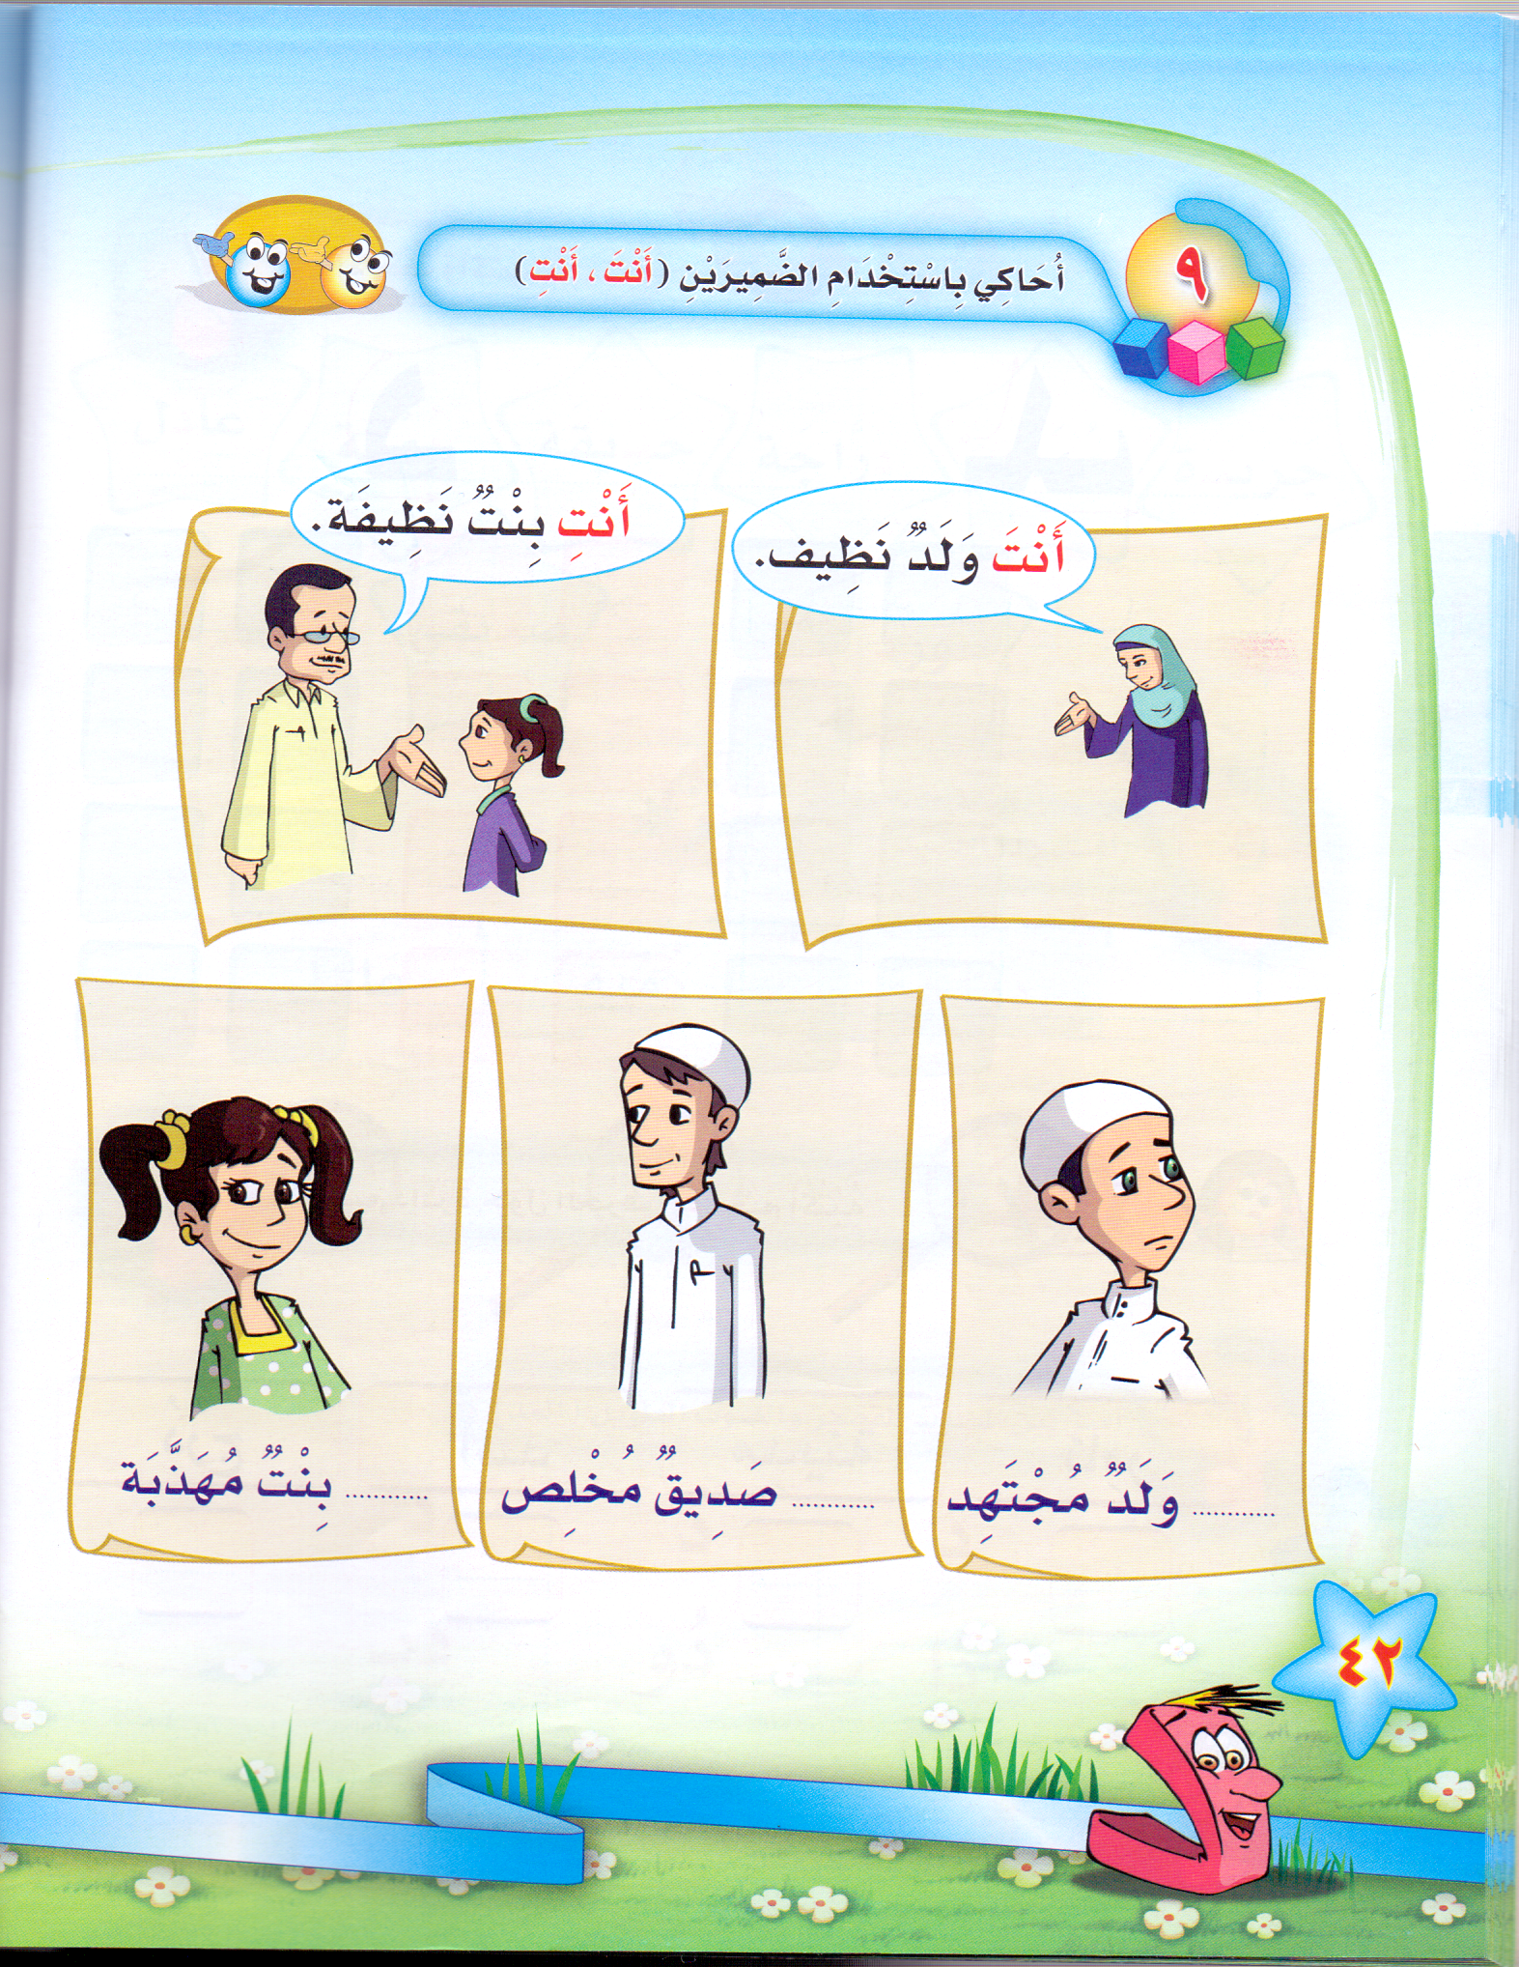
أَنْــتِ
أَنْــتَ
أَنْــتَ
Notes:
أَنْــتَ

Slide 11
واجـــب
Notes:
واجـــب

Slide 12
ـدَ
دَ
ـدِ
دِ
ـدُ
دُ
ـدْ

